Slide 1
My 携程
161220114 孙治
计算机科学与技术
南京大学

Slide 2
CONTENT
框架脉络——我对题目的理解
三视角
信息录入设计
三数据
数据结构
模块设计
模块函数及其实现
可优化（待定）

Slide 3
三视角
登录机制
管理员
用 户
警 察

Slide 4
管理员
更改信息
删除信息
增加信息
管理房间
存储信息

Slide 5
用户
查询房间
浏览订单
开房
订单
取消订单

Slide 6
警察
查看明细
查看订单
查房

Slide 7
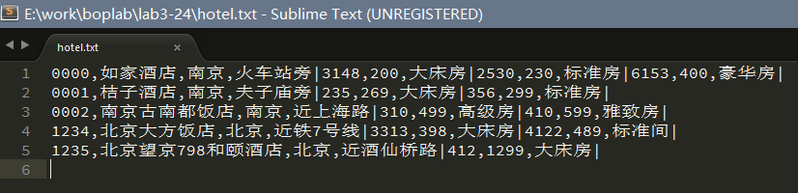
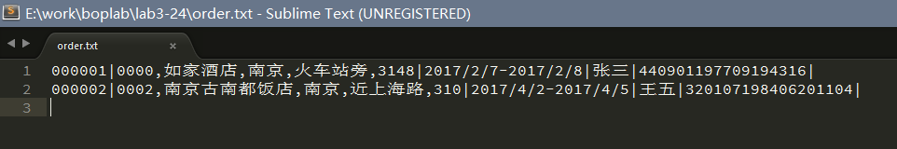
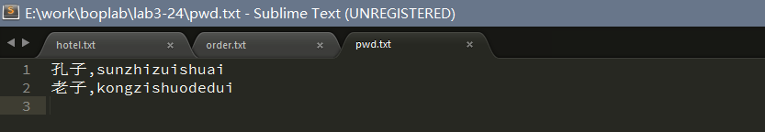
信息录入

Slide 8
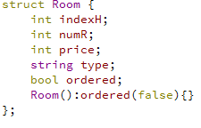
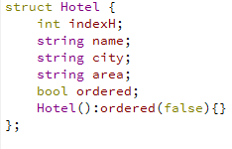
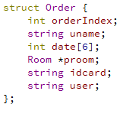
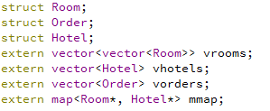
数据结构

Slide 9
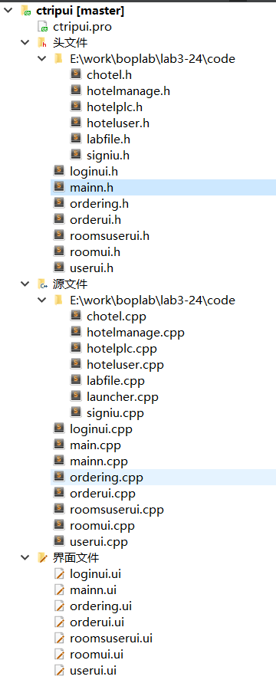
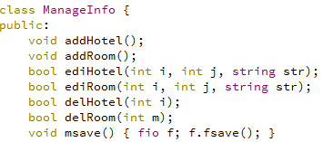
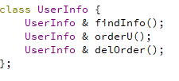

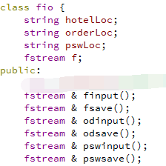
模块划分

Slide 10
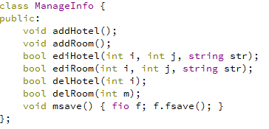
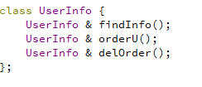

模块设计
添加酒店
删除酒店
编辑酒店
存储文件
删除订单
查找房间
预定房间
查看订单
查看明细
查看所有

Slide 11
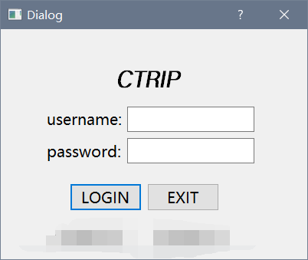
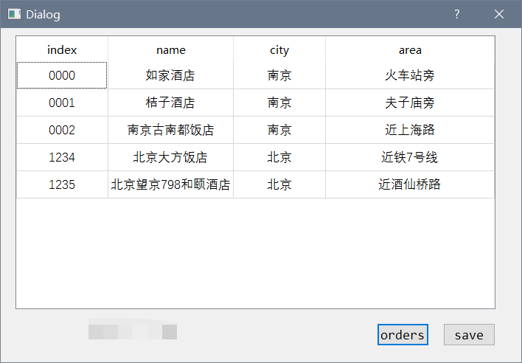
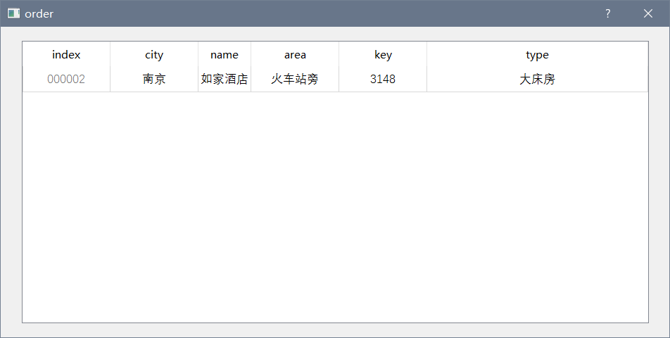
界面

Slide 12
可优化
注册登录机制
警察/管理员/用户
重启程序后仍保留用户个人数据
警察视角
可能的界面

Slide 13
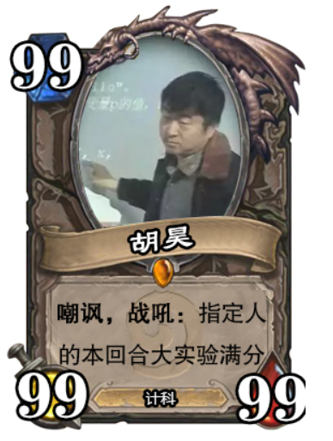
没了，
谢谢。

